Slide 1
表现层
具体
框架层
结构层
结构层
范围层
抽象
战略层

Slide 2
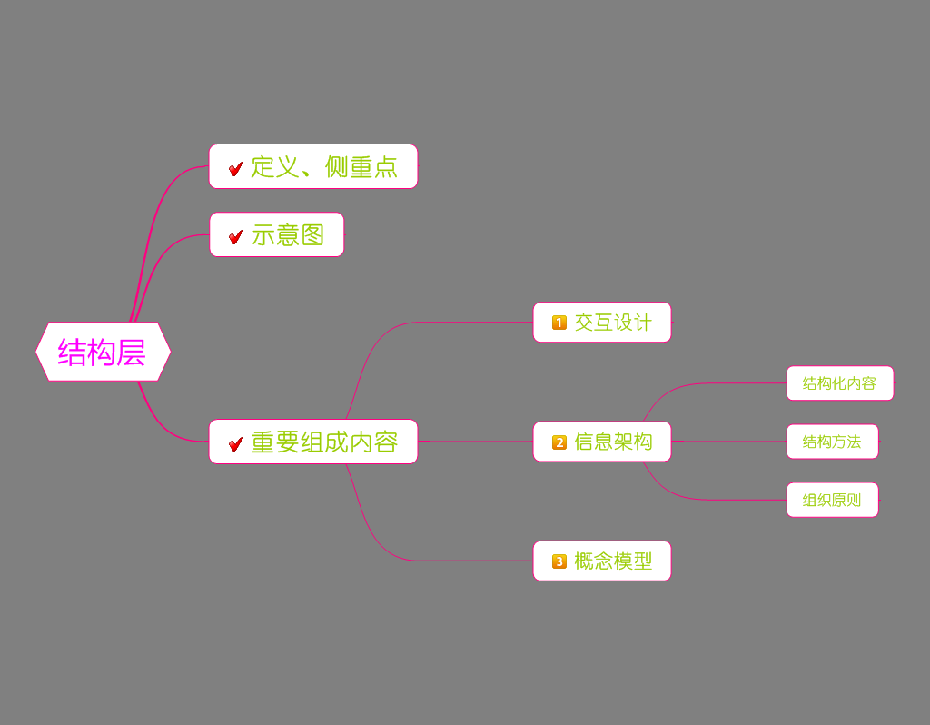
结构层

Slide 3
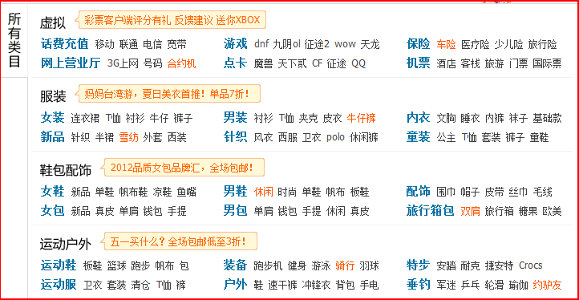
结构层
前提：
收集完成用户需求并将其排列好优先级别
定义
适当的将我们的关注点从抽象的决策与范围问题转移到影响最后用户体验的具体因素
侧重点
用户如何达到某页面，并且做完事情之后能去什么地方
确定哪些类别出现在哪里

Slide 4
结构示意图
高级分类
次级分类
……
……

Slide 5
1.交互设计
关注与描述可能的用户行为，同时定义系统如何配合与响应—舞步。
用户与软件的和平相处。

Slide 6
2.信息架构
着重于设计组织分类和导航结构，从而使用户高效率有效地浏览网站内容。
关注点：呈现给用户的信息是否合理并具有意义。

Slide 7
2.信息架构
结构化内容
结构方法
组织原则

Slide 8
结构化内容
分类体系
从上而下：根据产品目标与用户需求直接进行结构设计。
从下而上：从最低级分类归属到最高级分类，从而反映产品目标和用户需求。
Notes:
板书两种分类体系的示意图。

Slide 9
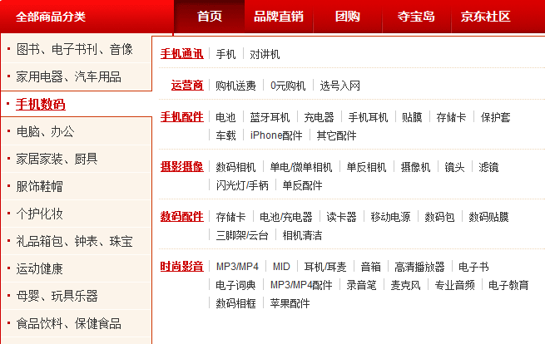
结构化内容

Slide 10
信息架构
结构化内容
结构方法
组织原则

Slide 11
结构方法
树状：狭义类别到广义类别
矩阵结构：允许用户在节点与节点之前能够进行两个或者更多维度的移动
自然结构:鼓励自由探险，适用于娱乐或教育网站。
线性结构:用于需要呈现的内容顺序对于符合用户需求非常关键的应用程序
Notes:
板书给出各结构的代表图示

Slide 12
2.信息架构
结构化内容
结构方法
组织原则

Slide 13
组织原则
以公司的信息网站为例
最上层：消费者，企业集团和投资者，这个 阶段的组织原则是不同内容所针对的观众。
对于欧洲，北美洲，亚洲，使用“地区”作为组织原则是满足全球使用者的一种方法 。

Slide 14
3.概念模型
定义：用户对于“交互组件怎样工作”的观点
购物车

Slide 15
错误处理
方式一：将系统设置为不可能犯错的那种

Slide 16
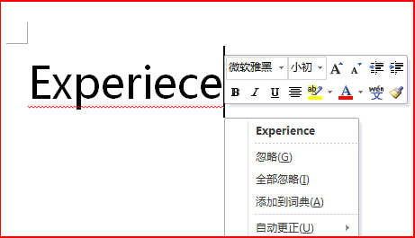
错误处理
方式二：使错误难以发生，系统帮助用户找出错误并修正它们

Slide 17
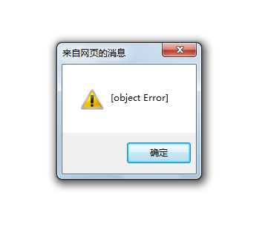
错误处理
当用户完成后发现错了，系统为用户提供从错误中回复的方式
提供大量警告。

